Slide 1
Дархан хотын нийтийн тээврийн үйлчилгээ, нөхөн олговор

Slide 2
НИЙТИЙН ТЭЭВРИЙН НӨХӨН ОЛГОВОР
Дархан хотын нийтийн тээврийн үйлчилгээ
Нөхөн олговор, түүний хуваарилалт санхүүжилт
Төлбөрийн ухаалаг систем нэвтрүүлэх

Slide 3
НИЙТИЙН ТЭЭВРИЙН ҮЙЛЧИЛГЭЭ
Нийтийн зорчигч тээвэр 1990 онд
/Хороолол, Тосгон, Үйлдвэр/
Нийтийн зорчигч тээвэр 2000 онд
/ УАЗ-451, суудлын тэрэг, микроавтобус/
Нийтийн зорчигч тээвэр 2010
/ солонгос, япон улсын суудлын автомашин, микро автобус/
Нийтийн зорчигч тээвэр 2013
/суудлын автомашин, том оврын автобус/

Slide 4
НИЙТИЙН ТЭЭВРИЙН НӨХӨН ОЛГОВОР
Нийтийн зорчигч тээвэр 2015 онд
Нийтийн зорчигч тээврийн том оврын автобусаар үйлчилүүлсэн зорилтот бүлгийн иргэдийн нөхөн олговорт 959,7 сая төгрөг өгөхөөр аймгийн ИТХ-аар батлагдсан
Санхүүжилт олгох түр журам
Гурван талт хамтарч ажиллах гэрээ
Санхүүжилтийн гэрээ
Нийслэлийн нийтийн тээврээс туршлага судлах

Slide 5
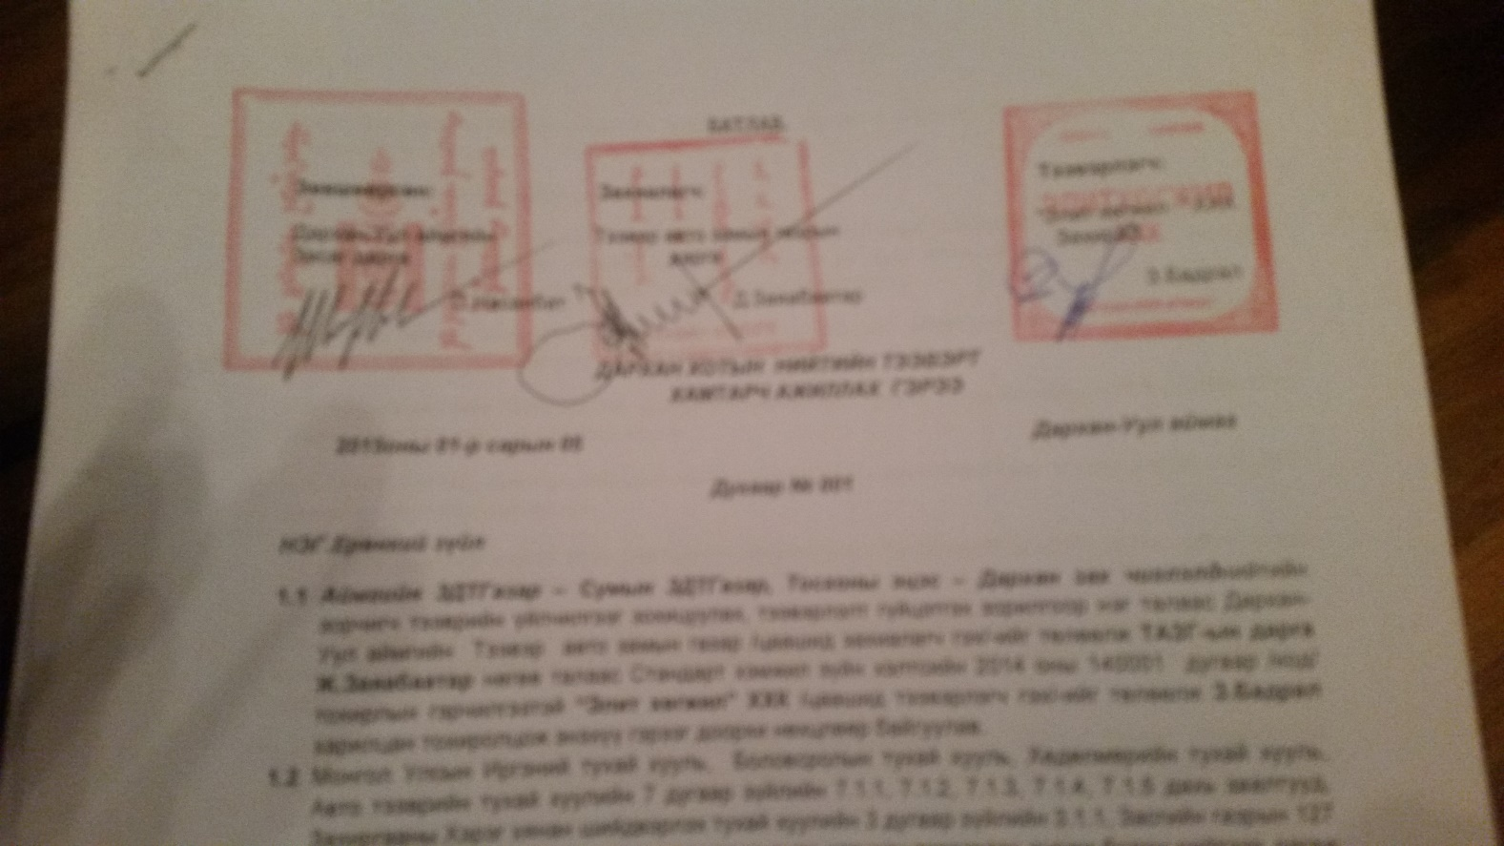
НИЙТИЙН ТЭЭВРИЙН НӨХӨН ОЛГОВОР

Slide 6
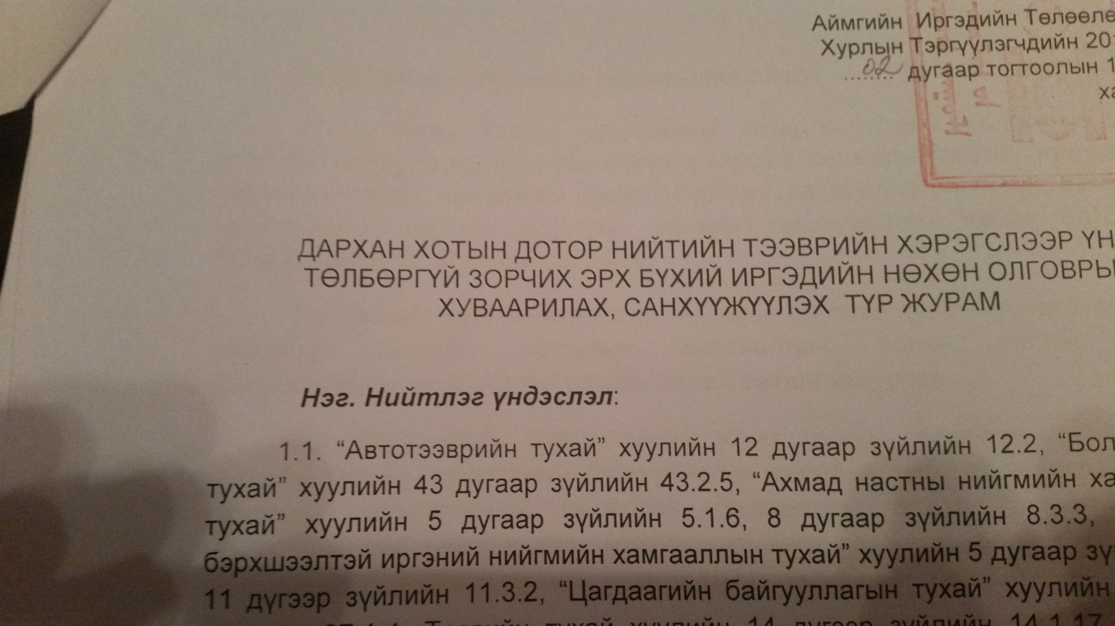
НИЙТИЙН ТЭЭВРИЙН НӨХӨН ОЛГОВОР

Slide 7
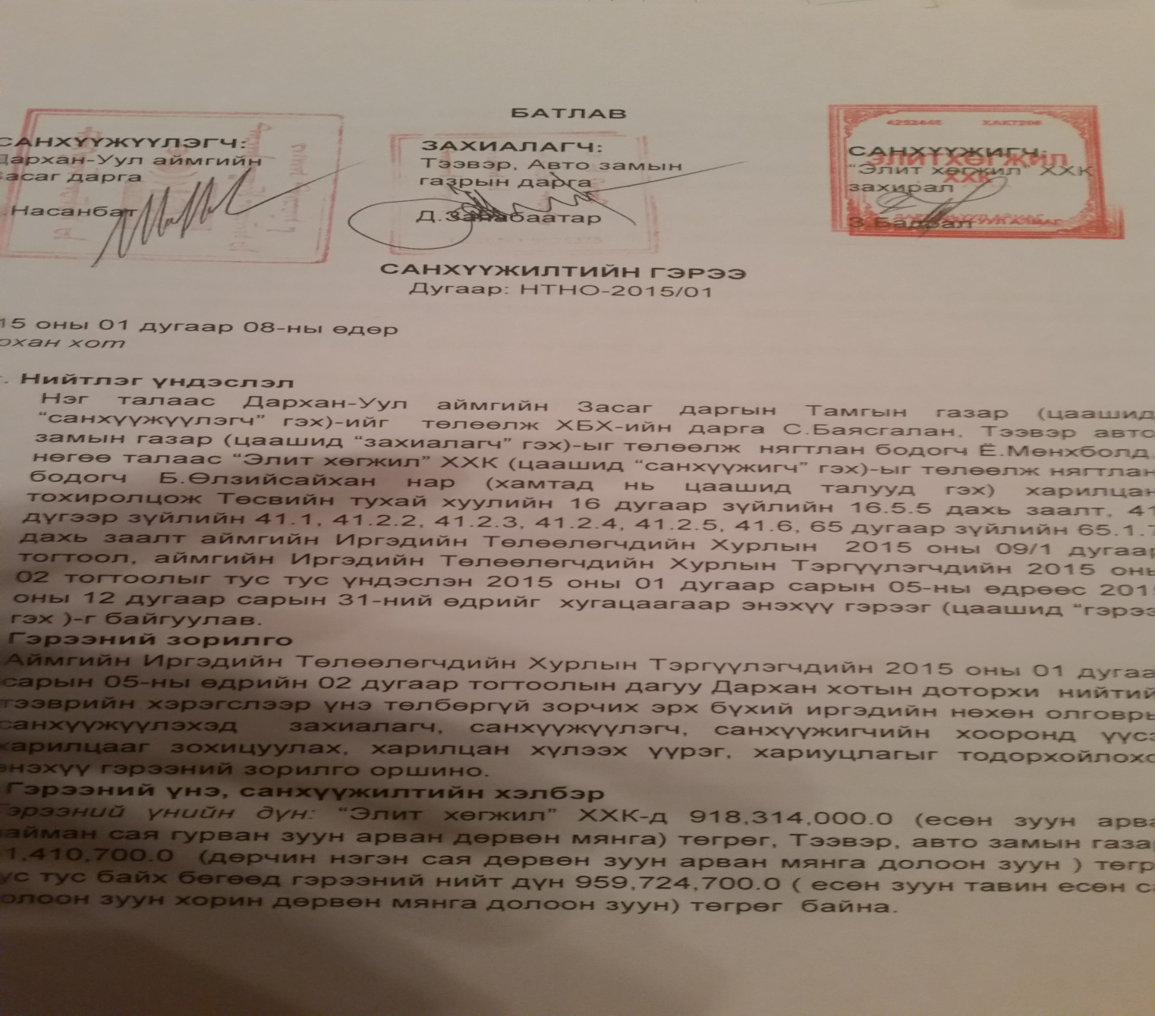
НИЙТИЙН ТЭЭВРИЙН НӨХӨН ОЛГОВОР

Slide 8
НИЙТИЙН ТЭЭВРИЙН УХААЛГА ТӨЛБӨРИЙН СИСТЕМ
Ухаалга төлбөрийн систем нэвтрүүлэх
Сангийн яамнаас шаардсан
Цахим үнэмлэх хэрэглэх
Нэгдсэн сүлжээнд холбогдох
Автобусны буудал
Буудалд дээр ирэх автобусны давтамжийг нэмэгдүүлэх

Slide 9
НИЙТИЙН ТЭЭВРИЙН НӨХӨН ОЛГОВОР
Нийтийн зорчигч тээвэр 2015 онд

Slide 10
НИЙТИЙН ТЭЭВРИЙН НӨХӨН ОЛГОВОР
Нийтийн зорчигч тээвэр 2015 онд

Slide 11
НИЙТИЙН ТЭЭВРИЙН НӨХӨН ОЛГОВОР
Дархан хотын нийтийн тээврийн үйлчилгээ
Нөхөн олговор, түүний хуваарилалт санхүүжилт
Төлбөрийн ухаалаг систем нэвтрүүлэх

Slide 12
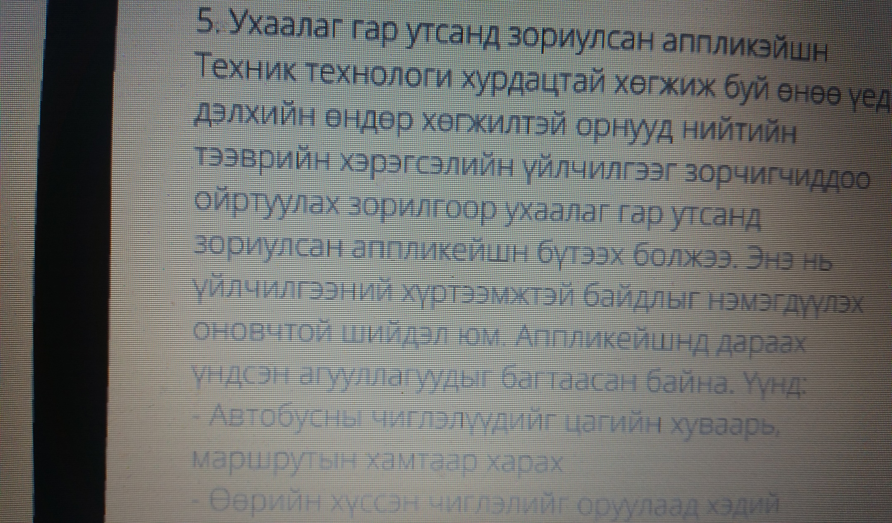
НИЙТИЙН ТЭЭВРИЙН НӨХӨН ОЛГОВОР
Дархан хотын нийтийн тээврийн үйлчилгээ
Нөхөн олговор, түүний хуваарилалт санхүүжилт
Төлбөрийн ухаалаг систем нэвтрүүлэх

Slide 13
Анхаарал тавьсанд баярлалаа

